Slide 1
Организационно-методическое мероприятие (обсуждение программы кафедры)

Slide 2
Заседание кафедры по вопросам организации учебно-производственной практики студентов: выступления преподавателей по вопросам подгoтовки студентов специальности 44.02.06 Профессиональное обучение к участию в олимпиадах профессионального мастерства в формате WorldSkills

Slide 3
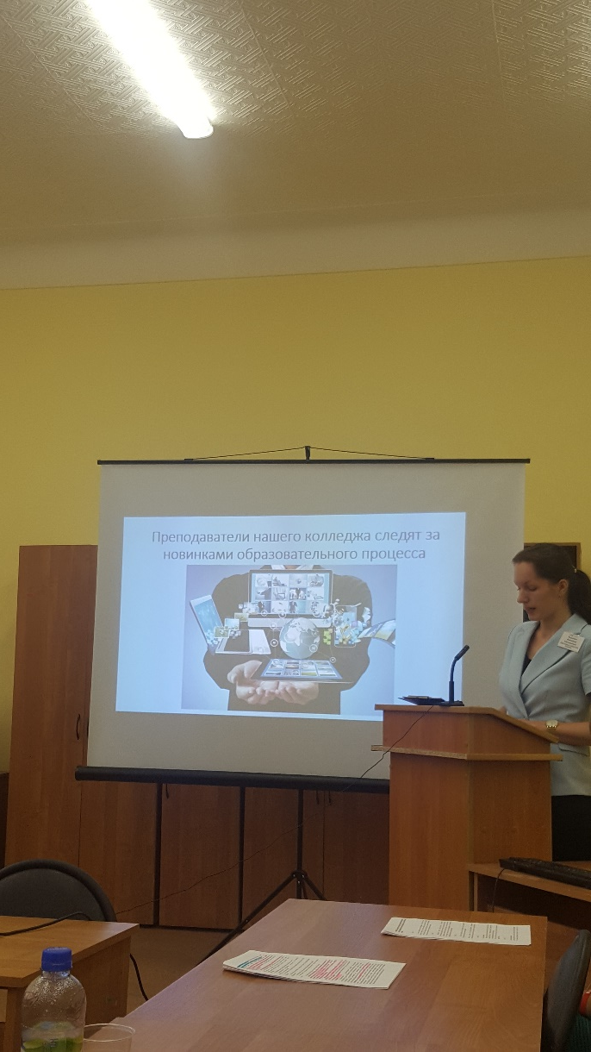
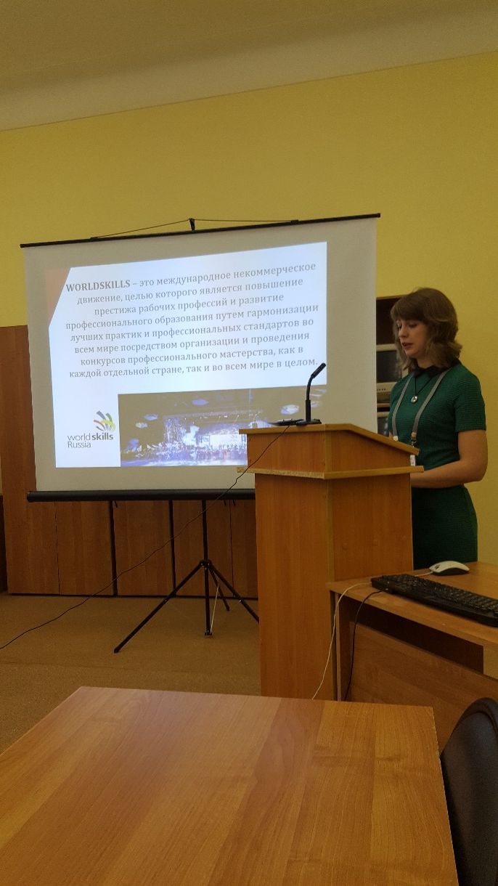
Разработка стратегии по совершенствованию методов подготовки студентов колледжа к участию в олимпиадах профессионального мастерства различного уровня.

Slide 4
Согласование графика прохождения учебной и производственной практики студентов. Подготовка и проведение установочной конференции по каждому виду практики на базе колледжа

Slide 5
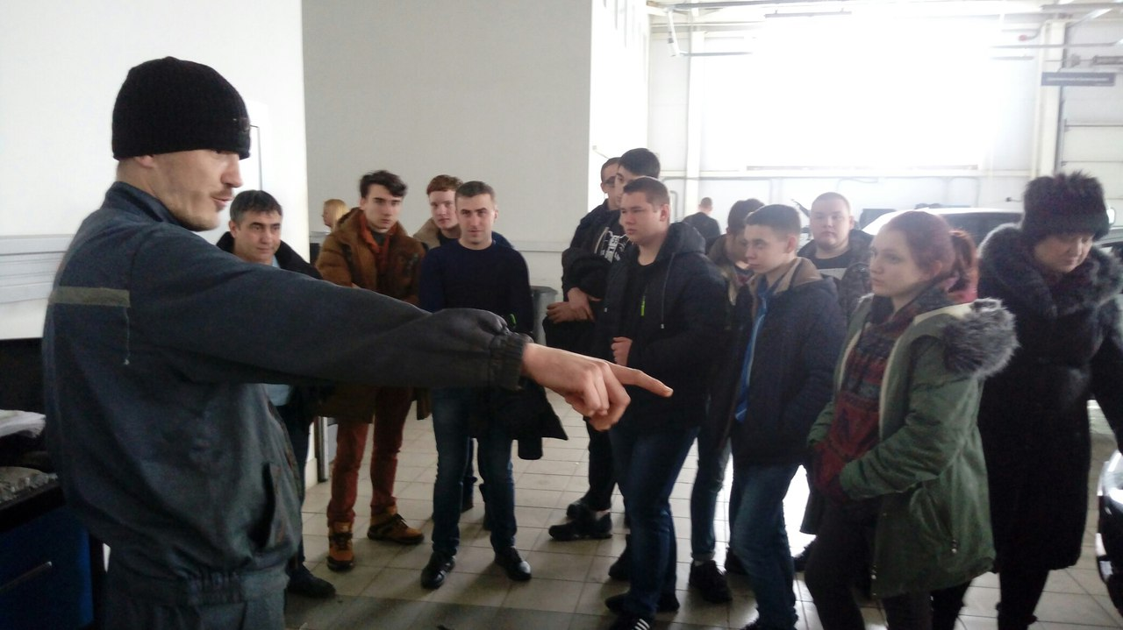
Мастер-классы работников предприятий для студентов колледжа во время прохождения производственной практики на базе кафедры

Slide 6
Участие членов кафедры в оценке результатов учебно-производственной практики студентов, заполнение аттестационных листов; анализ уровня сформированности общих и профессиональных компетенций

Slide 7
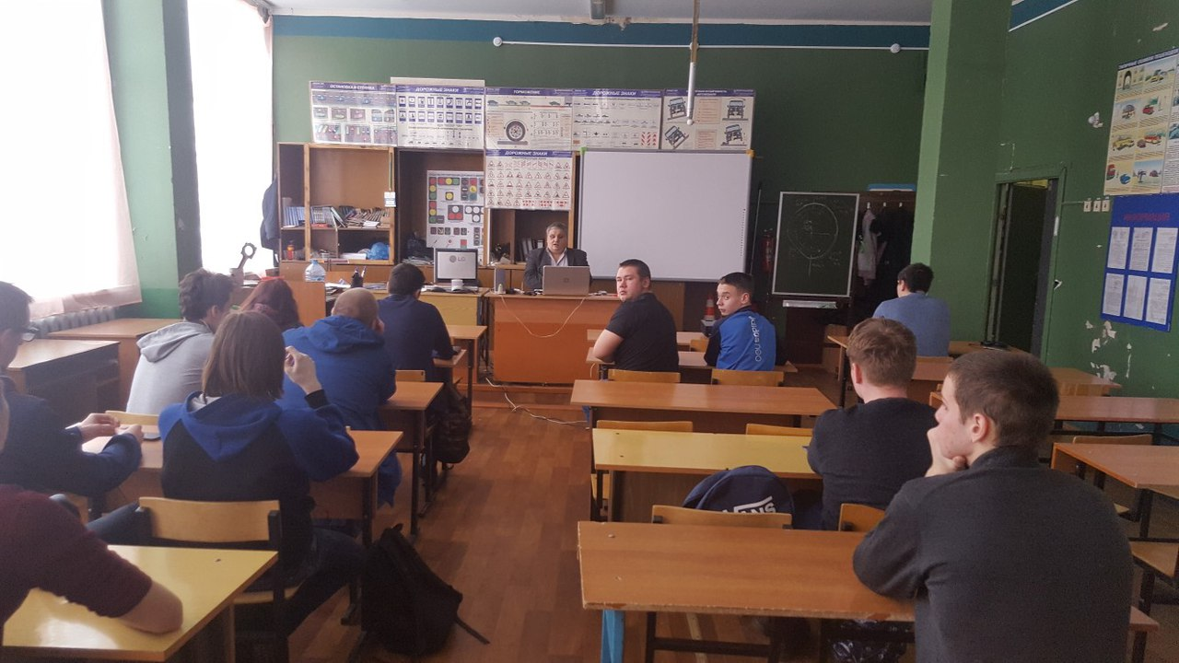
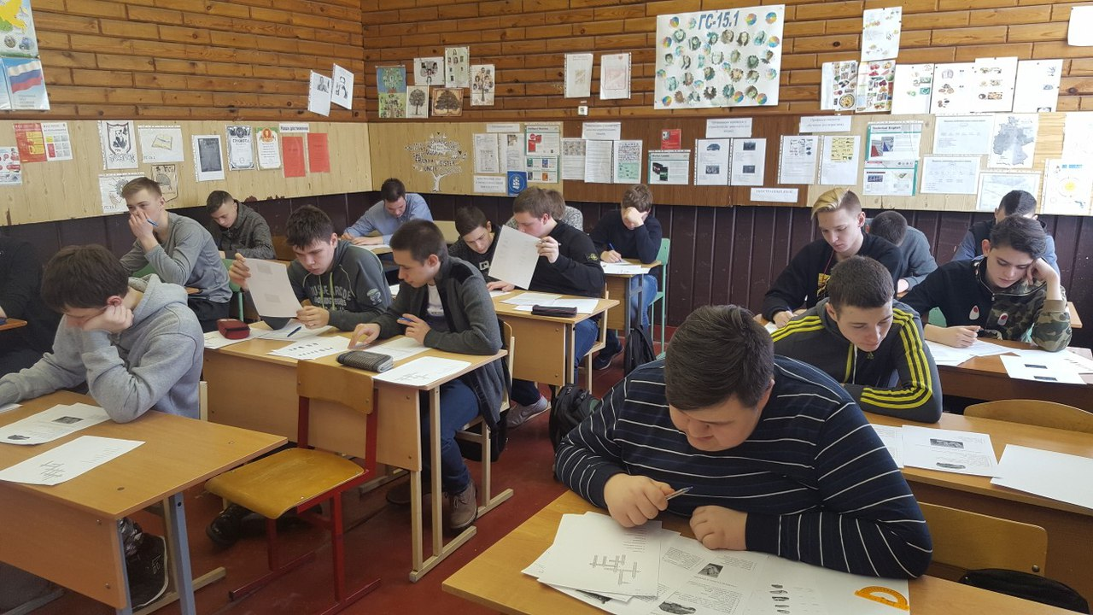
Методическая неделя для студентов 4-5 курсов

Slide 8
Участие кафедры в формировании тем курсовых и выпускных квалификационных работ

Slide 9
Проведение практических занятий по учебным дисциплинам и профессиональным модулям, в соответствии с учебными планами на базе практик

Slide 10
Создание творческих групп Преподаватель-Студент-Мастер с целью активизации деятельности по написанию исследовательских работ студентов

